Slide 1
Принятие решений

Slide 2
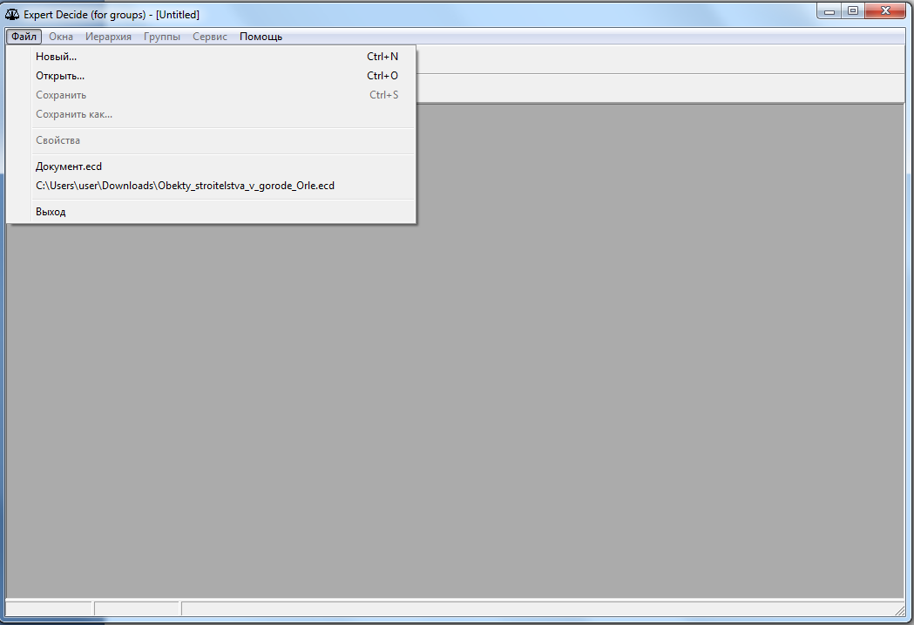
Программа Expert Decide является программной системой поддержки принятия решений группой экспертов, реализующей метод анализа иерархий Т. Саати.
Она может быть применена для решения следующих задач:
· принятие решений о выпуске новой продукции;
· проведение исследований и выбора проектного решения;
· оценки квалификации персонала;
· выбор при найме на работу;
· оценки контрактов и портфелей ценных бумаг;
· выбора средств и метода рекламы;
Создание проекта

Slide 3
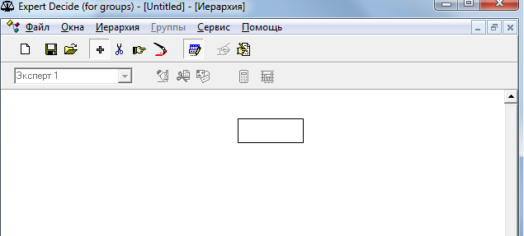
Результат расчетов. Кнопка нажимается после заполнения всех таблиц из вкладки «Окна»
Добавление и перемещение новых прямоугольников. Удаление в программе не работает
Щелчок правой кнопкой мыши по прямоугольнику – изменить название
Кнопка «заполнить таблицы». Нажимается после создания иерархии (размещения всех прямоугольников и связей между ними)
Для создания связей протяните курсор с зажатой левой кнопкой мыши от одного прямоугольника к другому

